Slide 1





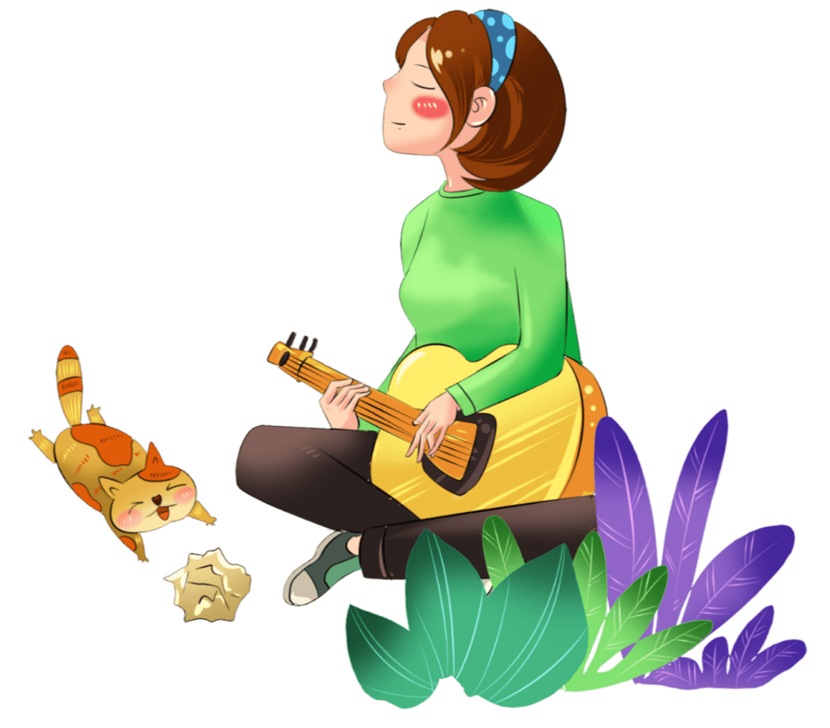


Âm nhạc
Tiết:13
CHÚ CHIM NHỎ DỄ THƯƠNG
Nhạc Pháp
Lời Việt: Hoàng Anh

Slide 2
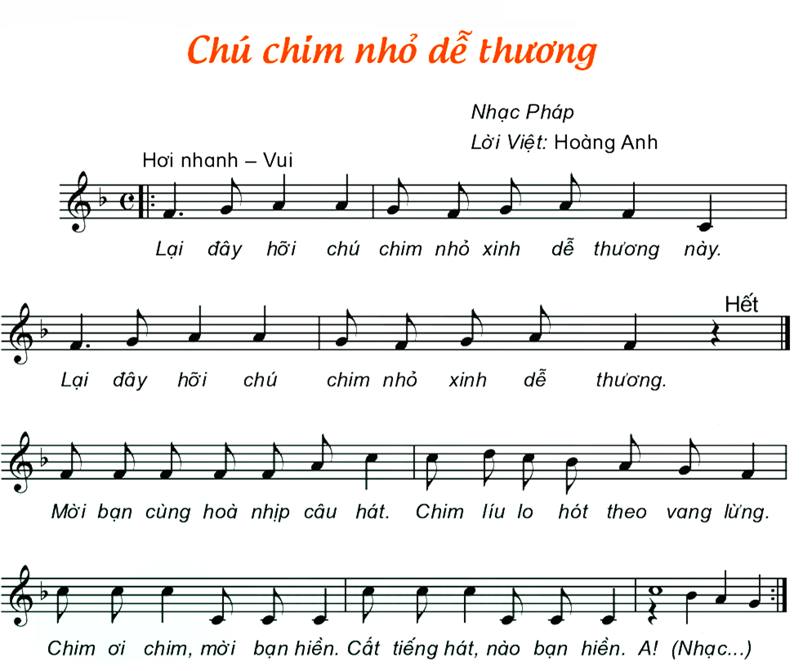


Âm nhạc
Nghe hát mẫu
Nghe giai điệu

Slide 3




Âm nhạc
Đọc lời ca:
CHÚ CHIM NHỎ DỄ THƯƠNG
Lại đây hỡi chú chim nhỏ xinh dễ thương này
Lại đây hỡi chú chim nhỏ xinh dễ thương
Mời bạn cùng hòa nhịp câu hát.
Chim líu lo hót theo vang lừng.
Chim ơi chim, mời bạn hiền.
Cất tiếng hát, nào bạn hiền. A!
Lại đây hỡi chú chim nhỏ xinh dễ thương này
Lại đây hỡi chú chim nhỏ xinh dễ thương

Slide 4


Âm nhạc
TẬP HÁT TỪNG CÂU
Câu 1

Slide 5
Âm nhạc
ĐỌC LỜI CA
Câu 2

Slide 6

Âm nhạc
ĐỌC LỜI CA
Câu 1+2

Slide 7
Âm nhạc
ĐỌC LỜI CA
Câu 3

Slide 8
Âm nhạc
Câu 4

Slide 9

Âm nhạc
Câu 3+4

Slide 10
Âm nhạc
Cả bài

Slide 11



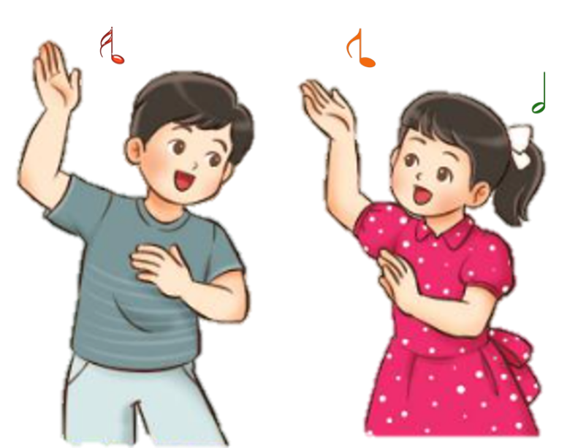
Âm nhạc
HÁT KẾT HỢP GÕ ĐỆM THEO NHỊP CHIA ĐÔI

